Slide 1

接口自动化 postman+newman+jenkins
买买车测试部 2019年6月

Slide 2

目录
1
环境准备
CONTENTS
2
jenkins集成
3
查看测试报告

Slide 3
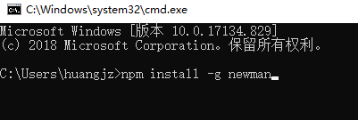

1.环境准备
 1.1安装nodejs
nodejs官网下载即可ttps://nodejs.org/en/download/releases/
默认安装即可
 1.2安装newman
开启命令行工具，输入npm install -g newman即可完成安装
 1.3安装newman-reporter-html
开启命令行工具，输入npm install -g newman-reporter-html即可完成安装

Slide 4
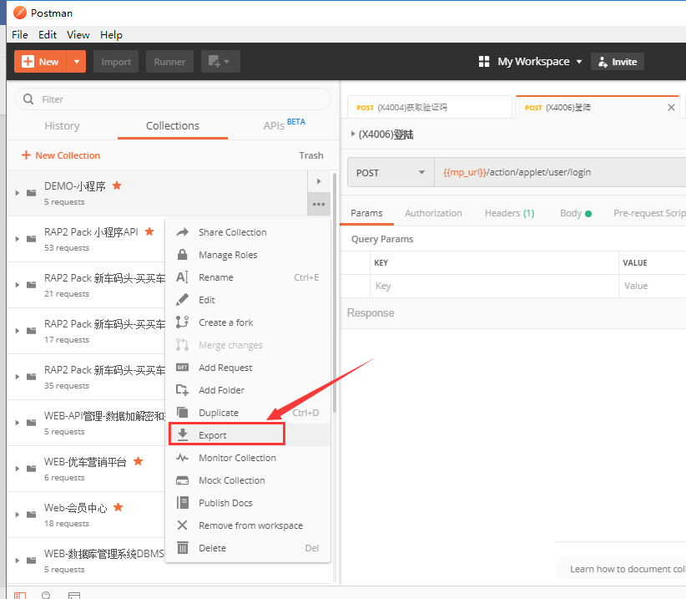
1.环境准备
 1.4postman下载脚本到本机（下载环境变量）

Slide 5
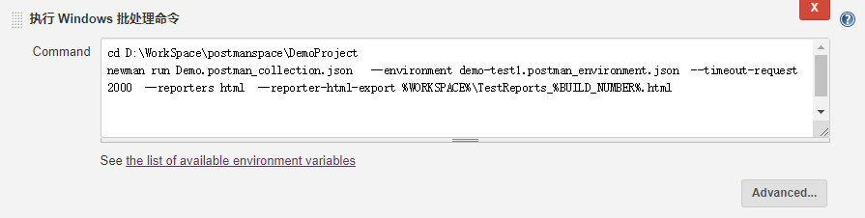
2.Jenkins集成
和其他项目配置Jenkins一样，新建一个构建，然后在构建的地方，配置一下，windows的批处理命令
newman run Demo.postman_collection.json --environment demo-test1.postman_environment.json --reporters html --reporter-html-export %WORKSPACE%\TestReports_%BUILD_NUMBER%.html

Slide 6
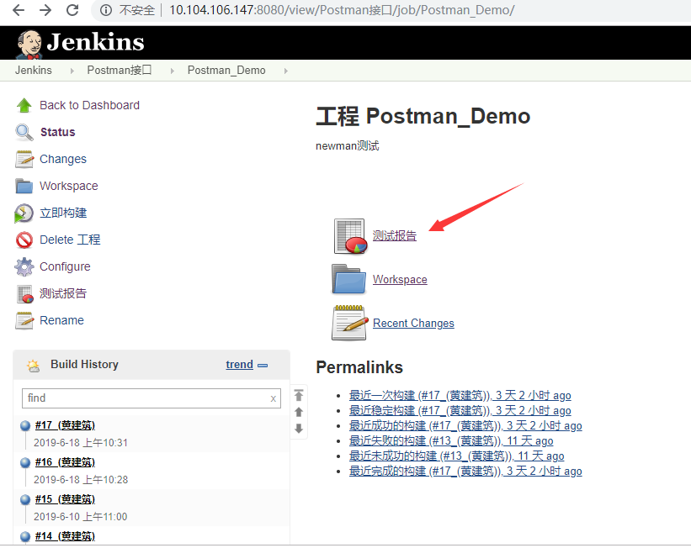
3.查看测试报告

Slide 7
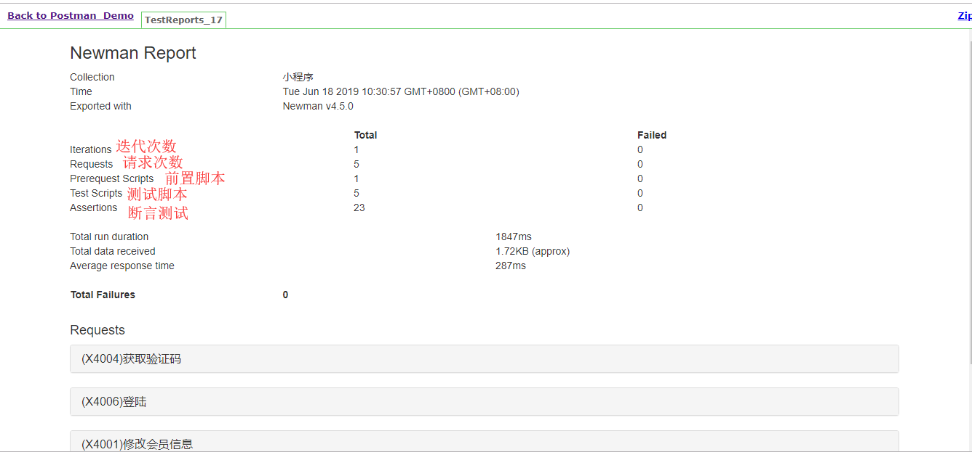
3.查看测试报告

Slide 8


